Slide 1

Kotlin: Introduction
Notes:
Кто уже программировал на Котлин?
Может есть кто-то кто уже матерый разработчик на Котлине?
Зачем Котлин, когда есть Джава?

Slide 2
Обо мне
Разработчик в компании ObjectStyle
Писал кредитные системы, интерфейсы для банков, сейчас пишу веб
С Kotlin примерно с мая 2015
Notes:
Я сегодня зашел с утра на LinkedIn чтобы глянуть сколько у меня лет опыта, оказалось что 6, я ужаснулся немного, время летит...

Slide 3
2010

Slide 4
2018

Slide 5
Июль 2011 JetBrains представила проект Kotlin
Февраль 2012: Kotlin стал OpenSource проектом!
Май 2015 – Kotlin? Интересно!
Февраль 2016 - Kotlin 1.0
Март 2017 – Kotlin 1.1
Ноябрь 2017 – Kotlin 1.2
Октябрь(Ноябрь) 2018 - Kotlin 1.3

Slide 6
Почему Kotlin?
Notes:
На чем вы пишете и что вам нравится, а что вы бы хотели улучшить?!
Собственно на тот момент когда я смотрел на Kotlin у меня было 3 года опыта, и я уже ощущал что с Java далеко не уйдёшь. Ну и я подумал — почему бы и нет?
На самом деле вначале я скептически относился к Kotlin, особенно к тому что они уже тогда писали Kotlin/JS. Я думал типо: Что? Зачем они пытаются влезть в JS, там и без них хорошо.
В общем наверное большинство разработчиков увидев очередной JVM язык будут вот с таким выражением лица задавать вопросы зачем этот Kotlin нужен.

Slide 7

Notes:
В общем наверное большинство разработчиков увидев очередной JVM язык будут вот с таким выражением лица задавать вопросы зачем этот Kotlin нужен.

Slide 8

Notes:
А им Kotlinerы тоже будут отвечать с таким выражением лица.
Для меня же Kotlin

Slide 9
Мой ответ на этот вопрос
Делает мою жизнь проще
Kotlin смог

Slide 10
Java? Scala? Groovy? Clojure?
Xtend, Ceylon, Gosy, Eta, Golo, Jelly

Slide 11
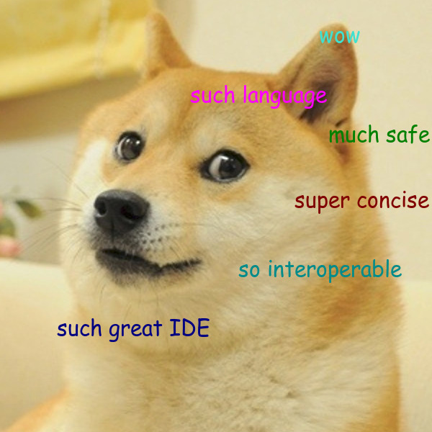
Краткий
Безопасный
Совместимый
Поддержка IDE
Notes:
Вот этими четырьмя словами обычно описывают котлин.
Краткий очевидно значит что вы будете писать меньше кода, безопасный значит что язык дает больше гарантий, причем как на компайл тайме так и в рантайме.
Совместимый - это возмозможность использовать kotlin из java и java из котлин. А на сегодняшний день еще из JavaScript, C, Objective C.
Ну и поддержка IDE - тут в оригинале был тулинг т.е. инструменты в целом, но как мы увидим инструментов у Котлину не хватает, зато поддержка IDE действительно хорошая.

Slide 12



Краткий
Notes:
Какие языки не краткие?
А какие краткие? А не слишком ли?
Груви и Скала тоже позволяют писать кратко, иногда слишком кратко. В котлине напротив - фантазия разработчика в некотором смысле ограничивают, например есть заданный набор операторов который можно переопределить.
Подтверждением что важно быть кратким, но не слишком является Go.
Вообще котлин с легкостью осваивается джава разработчиками, но об этом позже

Slide 13
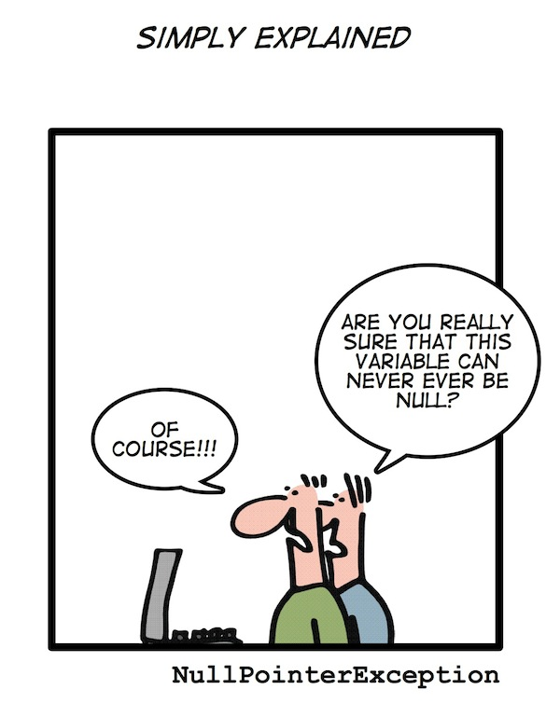
Безопасный
The Billion Dollar Mistake
Static Typing
Notes:
Язык должен без безопасным и удобным: Groovy, Java

Slide 14

Совместимый
new JavaClass(arg).call()

Slide 15
Совместимый
Reference count = new Reference(0);
Closure closure = new Closure(this) {
public Object doCall() {
count.set(1);
}
};
Gatling.fromArgs$default$3()
Notes:
Язык без экосистемы - ничто. Цейлон.

Slide 16
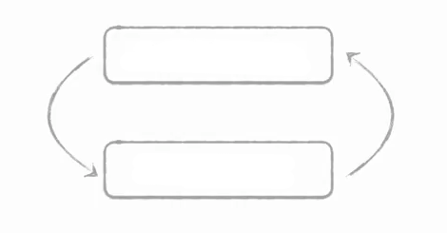
Совместимый
Java
Kotlin
Notes:
Это нужно чтобы с легкостью внедрять Kotlin в существующую кодовую базу.

Slide 17

Поддержка IDE
VS
Notes:
Надо отметить что JetBrains на самом деле сильно саппортит груви и скалу, но по объективным причинам сделать тулинг в них, так же хорошо как в джава или котлин - очень сложно, вплоть до невозможного.
Язык должен быстро компилироваться, и “работать” в IDE: Scala, Groovy

Slide 18
Победитель?

Slide 19
Инструменты

Slide 20
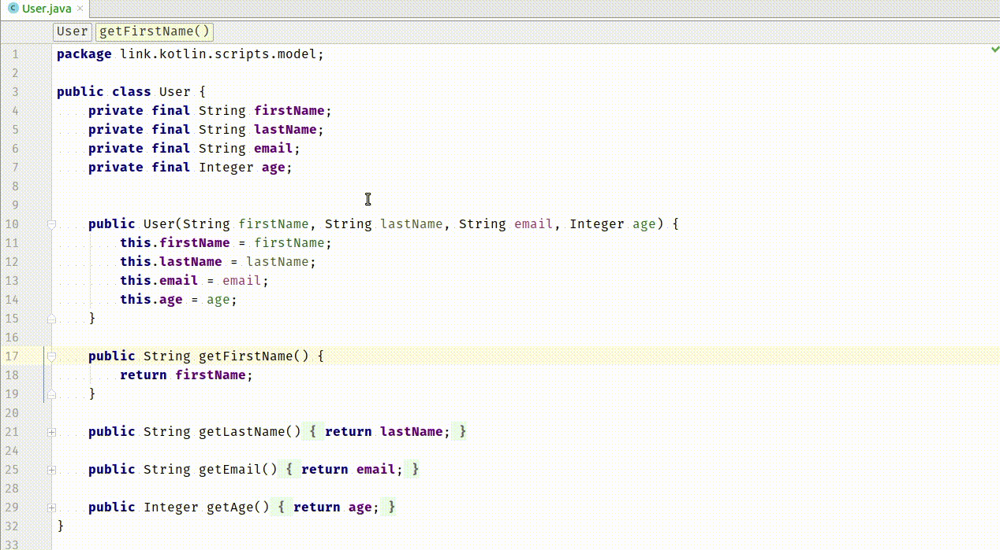
Java to Kotlin

Slide 21
Scripting
@file:Repository("https://jcenter.bintray.com")
@file:DependsOn("org.jetbrains.kotlinx:kotlinx-html-jvm:0.6.11")
import kotlinx.html.*
import kotlinx.html.stream.*
import org.jetbrains.kotlin.script.util.DependsOn
import org.jetbrains.kotlin.script.util.Repository
print(createHTML().html {
body {
h1 { +"Hello, World!" }
}
})

Slide 22
Kotlin/JS
Веб приложения полностью на Котлин
Universal приложения на Kotlin
Notes:
Общий код между между клиентом и сервером - как JS, только с лучшим инструментом

Slide 23
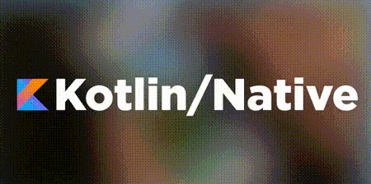
Kotlin/Native
Не нужна JVM
Быстрый старт
Разные модели управления памятью
iOS, Terminal, IoT
Notes:
Kotlin/Native Tech Preview: Kotlin without a VM #Apr04 #VMNotFounda

Slide 24
Мультиплатформенность
Common module:
expect fun httpGet()
Common Module
Platform module:
expect
actual fun httpGet() {...}
JVM Module
actual
JS Module
actual
Native(iOS) Module
actual
Notes:
Переработать слайд, сделать менее техническим.

Slide 25

Kotlin DSL в Gradle 5

Slide 26

Официальная поддержка Kotlin в Spring Framework 5.0

Slide 27
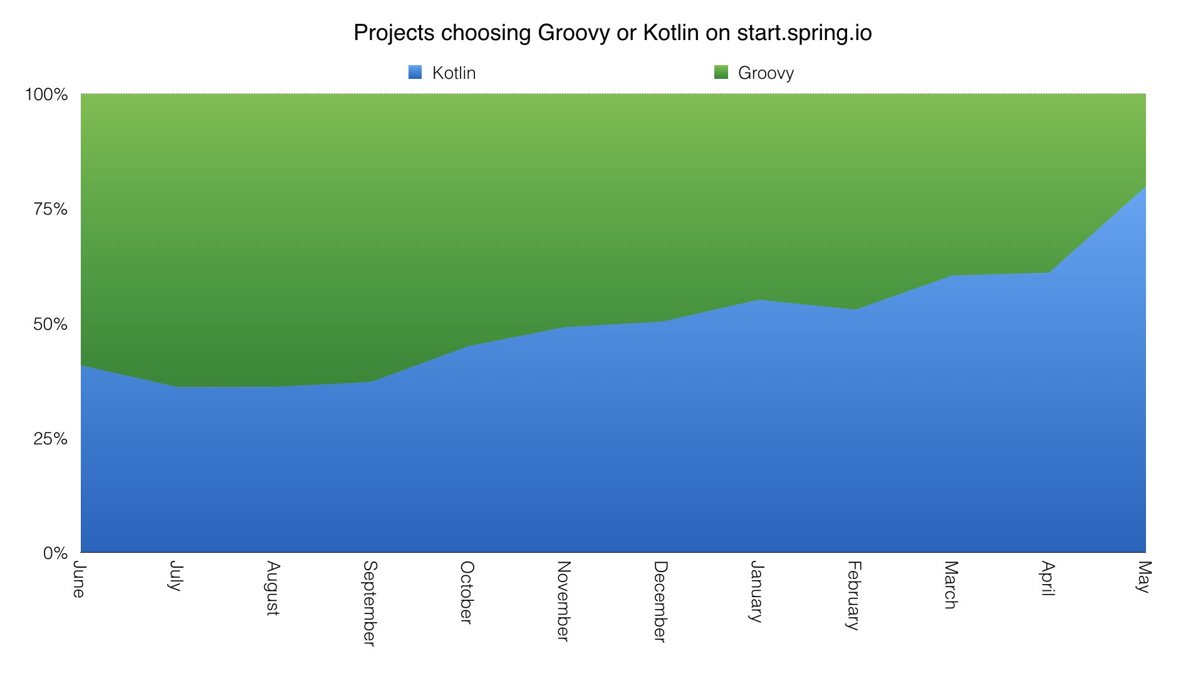

Slide 28
Метрики

Slide 29
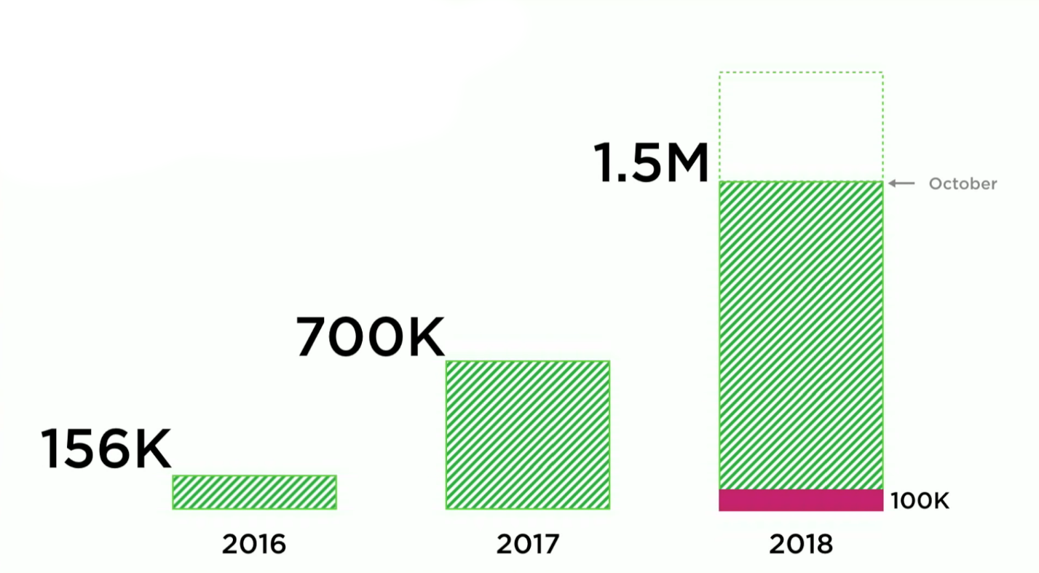

Slide 30
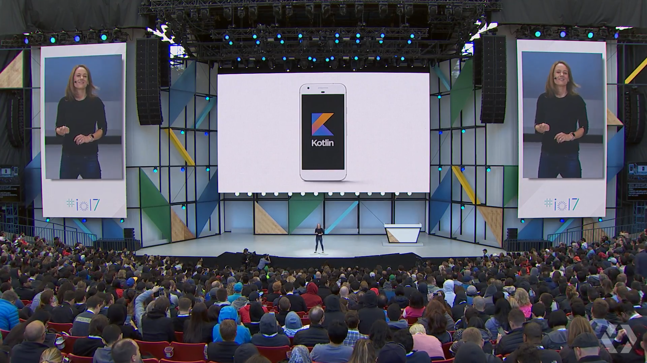

Slide 31

270/1000
https://android-developers.googleblog.com/2018/10/kotlin-momentum-for-android-and-beyond.html

Slide 32

https://octoverse.github.com/

Slide 33
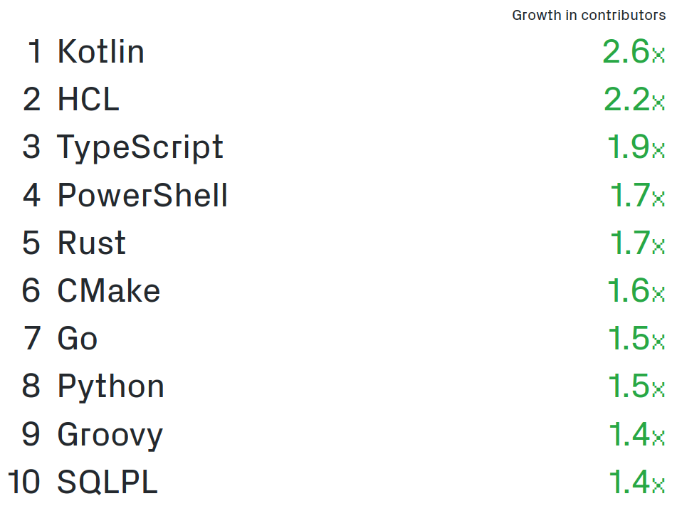

Slide 34
$15+ млн.
50+ человек

Slide 35
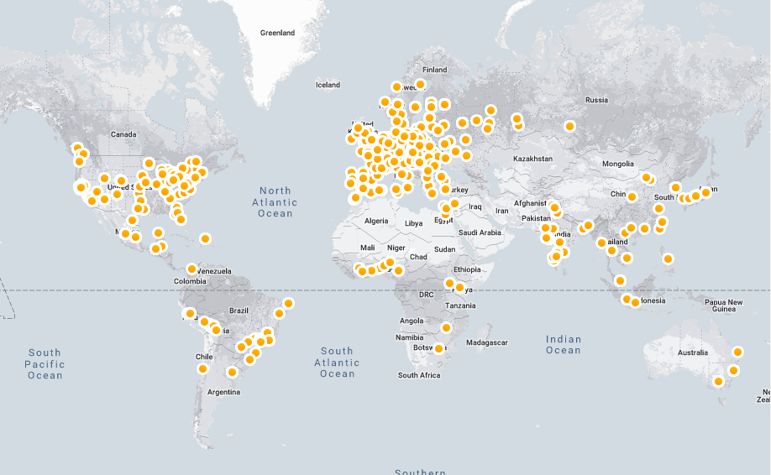
bkug.by

Slide 36
Обучение
Документация: http://kotlinlang.org/
Книги: Kotlin in Action, Kotlin for Android
Коаны: https://github.com/Kotlin/kotlin-koans
Курсы: O’Reilly, Coursera, Stepik, Udemy
https://kotlin.link/

Slide 37
Выводы
Один язык для JVM/Android/JS/Native
Легко учить
Легко интегрировать в существующий Java проект
Прагматичный и современный

Slide 38
Демо

